Slide 1
Patrones de Diseño

Slide 2
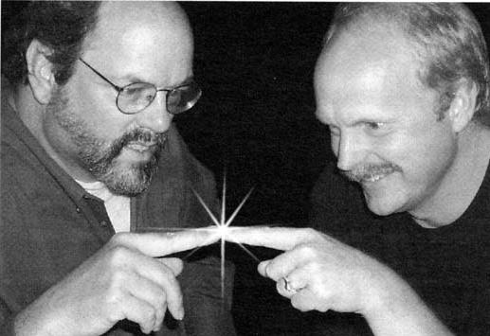
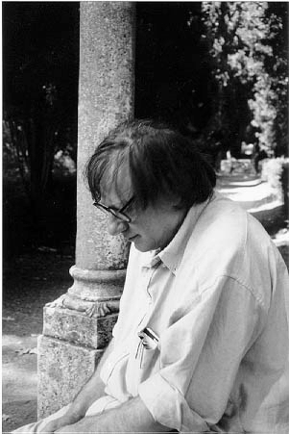
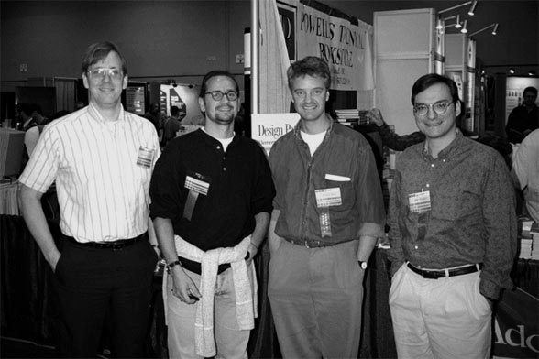
Historia
Notes:
Christopher Alexander (1era foto)
Arquitecto y profesor.
Publica una serie de libros (‘77 y ‘79) que hablan sobre patrones de construcción para espacios de viviendas que contenian unos 253 patrones
Ejemplo de patrones de Alexander
Luz a cada lado de una habitación
Colores cálidos
Buenos materiales
El fuego
Su idea: “Los ocupantes de la vivienda, deberían diseñarla” (no le fue muy bien)
Ward & Kent
Les llega ese libro a Ward, y luego se lo pasa a Kent, empiezan a estudiarlo
‘87 ’88 publican una serie de Patrones para ayudar a disenar Uis a gente no del sw.
Hacen un experimento en Tektronix (fabricaban osciloscopios) y les sale bien, los Ing terminan disenando una UI bien minimalista pero util.
Algunos de los patterns de W&K
WindowPerTask
ShortMenues
FewPanes
StandartPanes
Se empieza a desperdigar toda esta idea de los patrones aplicados al sw (gracias a W&K que fueron los que lo trajeron a este campo) en la comunidad de smalltalk y posteriormente en la de Objetos (en esa época el mainstream era C++).
Ppios 90’ Gamma esta laburando en su tesis de doctorado, donde en una parte de la misma estaba estudiando “estructuras de diseño” que se repetían una y otra vez
en el 91 en un ECOOP en zurich se junta con Helm y empiezan a pensar en estas cosas recurrentes.
Muchos otros en paralelo comienzan a aplicar y estudiar el tema de patrones en el sw (Ej Peter Coad)
En OOPSLA 91, se juntan todos los de GOF y también hacen workshoops, empieza a nacer un grupo de varias personas que estan en el tema.
92’ Jim Coplien publica un libro de Idioms en c++
92 93 se reúnen los de GOF (Jhonson (el smalltalker), Gamma, Helm, Vlissides) y empiezan a armar paper para OPPSLA 93, les queda largo, y deciden hacerlo libro
En 94 aparece el libro de GOF, record de ventas de libro informático
A partir de acá, la idea de patrones de SW llega al mainstream (los desarrolladores fuera de ese mundillo).
Empiezan las PLOPs anuales (reuniones exclusivas sobre patterns) a partir del 95
<número>

Slide 3
Que es un patrón?
Los patrones de diseño son el esqueleto de las soluciones a problemas comunes en el desarrollo de software.
Brindan una solución ya probada y documentada a problemas de desarrollo de software que están sujetos a contextos similares.
Los patrones facilitan el reuso de arquitecturas y diseño exitosos.
No reuso de código
En cambio se reusa solución/estrategia
Best practices
“Patterns are discovered, not invented” - Richard Helm

Slide 4
Elementos de un patrón
Nombre, el problema (cuando aplicar un patrón), la solución (descripción abstracta del problema) y las consecuencias (costos y beneficios)
Ante un problema hacemos un “pattern matching” inconsciente de los problemas que ya tuvimos y vemos si alguno se le parece, luego vemos como resolvimos eso.
Problema
contexto
Solución

Slide 5
Ventajas
Proporcionar catálogos de elementos reusables en el diseño de sistemas software.
Evitar la reiteración en la búsqueda de soluciones a problemas ya conocidos y solucionados anteriormente.
Formalizar un vocabulario común entre diseñadores.
Estandarizar el modo en que se realiza el diseño.
Facilitar el aprendizaje de las nuevas generaciones de diseñadores condensando conocimiento ya existente.

Slide 6
Granularidad
De Código
…
De Diseño
…
De Arquitectura

Slide 7
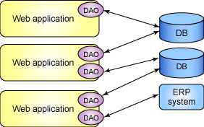


Data Access Object - DAO
Nos permite simplificar el acceso a datos.
Consiste en desarrollar clases “DAO” para acceder a los datos, las cuales nos brindarán métodos para realizar operaciones (SELECT, INSERT, UPDATE, DELETE).
Permite separa la lógica de la aplicación del acceso a los datos que la misma requiere.
etc...

Slide 8
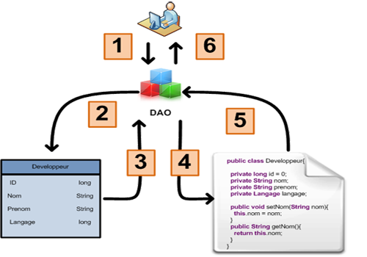
Data Access Object - DAO

Slide 9
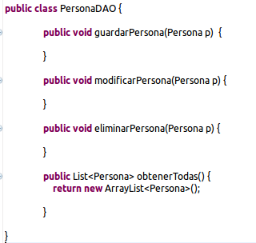
Data Access Object - DAO
Método para guardar
Método para modificar
Método para eliminar
Método para listar
Generalmente desarrollamos una clase DAO por tabla o entidad en el sistema

Slide 10
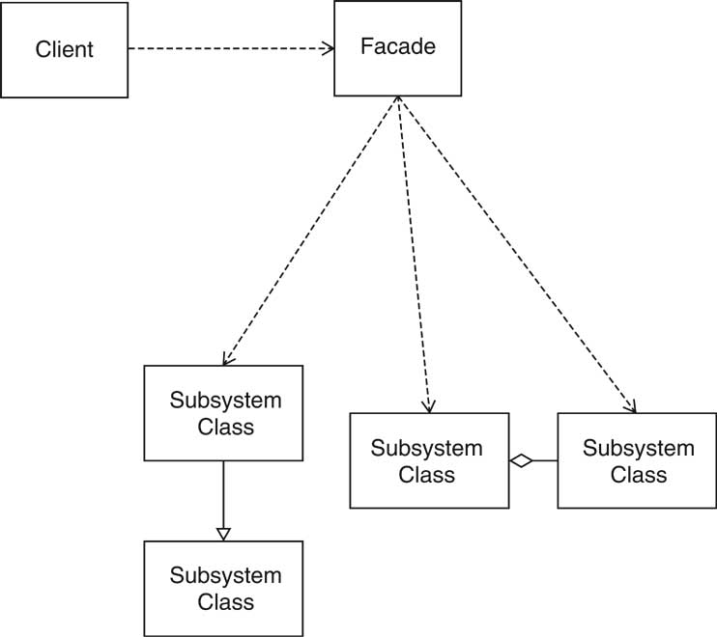
Facade
Brinda una interface de fácil acceso.
Oculta la implementación de un comportamiento por un único punto de entrada.
Se utiliza cuando queremos incorporar una interface simple a una lógica de negocio compleja, ocultando la misma.

Slide 11
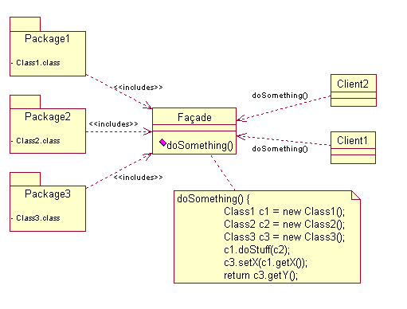
Facade

Slide 12
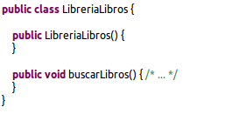
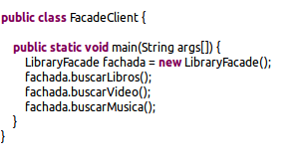
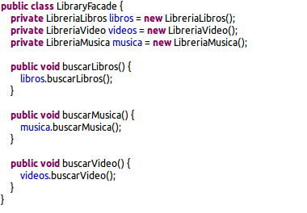
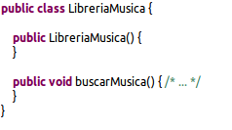
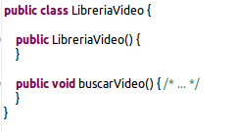
Facade
Solamente accedemos a la clase o interface Facade

